Slide 1

Kimyo
10-sinf
4 – amaliy mashg‘ulot.
Glitserinni suvda eritish va uning mis (II)- gidroksid bilan reaksiyasi. Masalalar yechish

Slide 2
Mustahkamlash
Etilenglikolning olinish reaksiyasini yozing.
CH₂-Cl CH₂-OH
CH₂-Cl CH₂-OH
+2H₂O
+2HCl
1, 2-dixloretanni suv ishtirokida gidrolizlab etilenglikol olish mumkin.

Slide 3
Mustahkamlash
Ko‘p atomli spirtlarga galogenvodorodlar ta’sir ettirilganda qanday modda hosil bo‘ladi?
CH₂-OH CH₂-Cl
CH₂-OH CH₂-OH
+HCl
+H₂O
CH₂-OH CH₂-Cl
CH₂-OH CH₂-Cl
+2HCl
+2H₂O

Slide 4
Mustahkamlash
Glitserinning formulasini yozing.
H
H-C-O-H CH₂-OH
H-C-O-H yoki CH-OH
H-C-O-H CH₂-OH
H
Propantriol-1, 2, 3
“Glitserin”
CH₂(OH)CH(OH)CH₂(OH)

Slide 5
Bugun darsda
Glitserinning suvda erishi
Glitserinning mis(II)-gidroksidi bilan reaksiyasi
Masalalar yechish

Slide 6
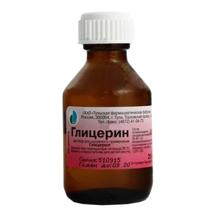
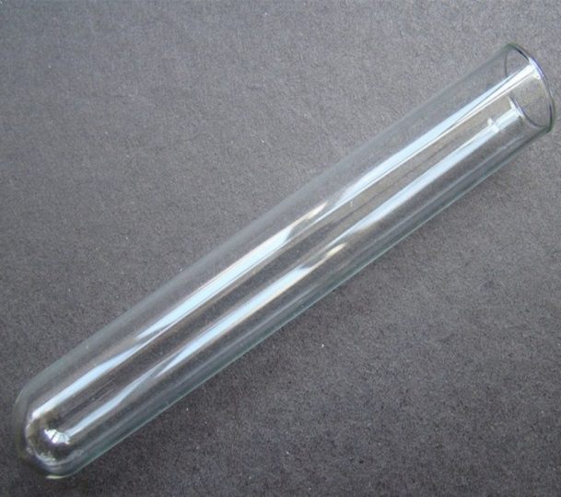
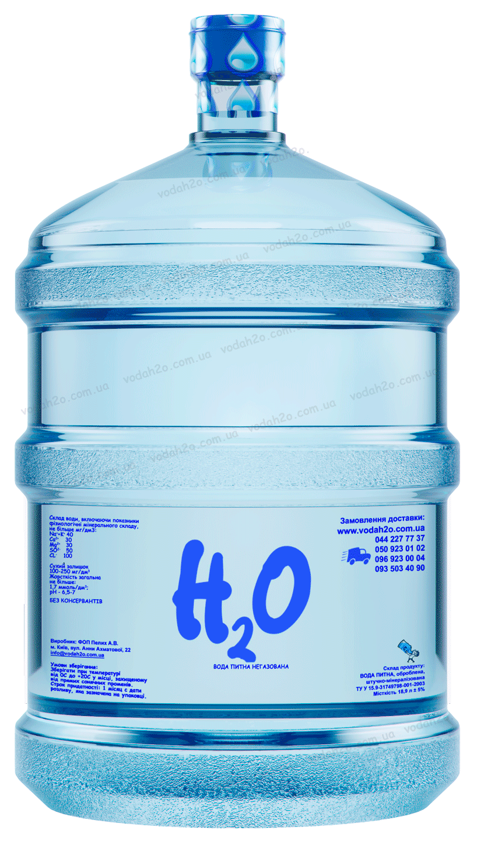
Kerakli jihozlar
Probirka
Suv
Glitserin
Mis(II) sulfat eritmasi
Natriy gidroksid eritmasi

Slide 7
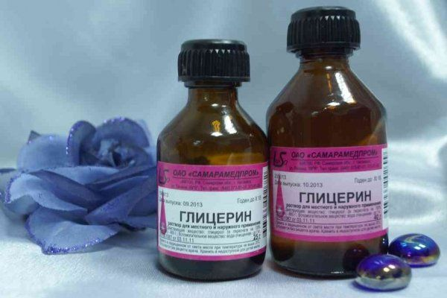
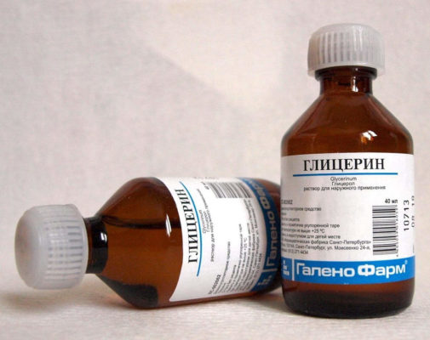
Amaliy mashg‘ulot
1-tajriba
1. Probirkaga 1-2 ml glitserin quying va unga yana shuncha suv qo‘shib chayqating. So‘ng 2-3 barobar ko‘p suv qo‘shing.

Slide 8
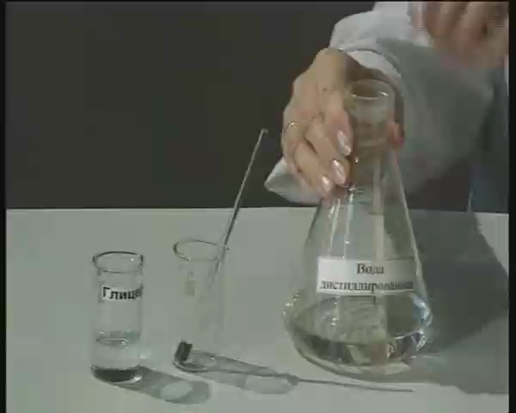
Amaliy mashg‘ulot

Slide 9
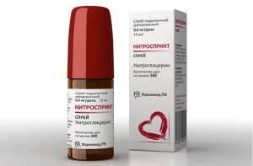
Amaliy mashg‘ulot
2-tajriba
Probirkaga 2 ml natriy gidroksid eritmasidan quying va unga cho‘kma hosil bo‘lgunicha ozroq mis (II)-sulfat eritmasidan qo‘shing.
Hosil bo‘lgan cho‘kmaga glitserin solib chayqang.

Slide 10
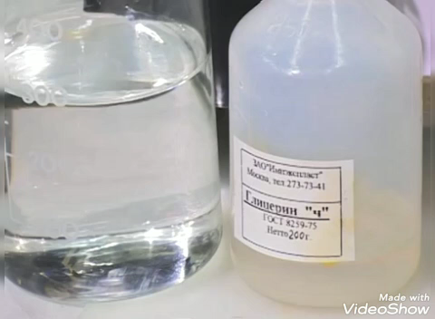
Amaliy mashg‘ulot

Slide 11
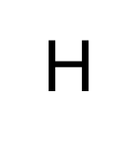
Amaliy mashg‘ulot
Ko‘p atomli spirtlar yangi tayyorlangan mis (II) gidroksid eritmasi bilan ta’sirlashib, tiniq ko‘k rangli eritma hosil qiladi. Bu reaksiya ko‘p atomli spirtlar uchun sifat reaksiyasi hisoblanadi.
H H H H
H-C-O-H H-C-O O-C-H
H-C-O-H H-C-O O-C-H
H-C-O-H H-C-O O-C-H
- - - -
+Cu(OH)₂
Cu
- - - -
+2H₂O

Slide 12
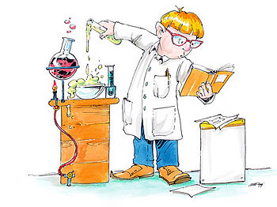
Masalalar yechish
0,8 mol glitseringa yetarli miqdorda kaliy ta’sir ettirildi, reaksiya (n.sh.) natijasida hosil bo‘lgan vodorod hajmini toping.
CH₂-OH CH₂-OK
CH-OH +3K CH-OK +1,5H₂
CH₂-OH CH₂-OK

Slide 13

Masalalar yechish
1 mol glitserin reaksiyaga kirishsa 1,5 mol H₂ hosil bo‘lar ekan. Demak,
1 mol glitserin 1,5 mol H₂
0,8 mol x x=1,2 mol H₂
V(H₂) = n*Vm = 1,2 mol*22,4 l = 26,88 l H₂
Javob: 26,88 l vodorod

Slide 14
Masalalar yechish
0,4 mol glitserin yetarli miqdorda natriy bilan reaksiyaga kirishdi. Reaksiya kirishgan natriyning massasini toping.
CH₂-OH CH₂-ONa
CH-OH +3Na CH-ONa +1,5H₂
CH₂-OH CH₂-ONa

Slide 15
Masalalar yechish
Bizga ma’lumki glitserin natriy bilan 1:3 nisbatda reaksiyaga kirishadi. Shundan foydalanib natriy massasini aniqlaymiz.
1 mol glitserin 3 mol Na
0,4 mol x x=1,2 mol Na
m=Mr*n = 23 g/mol*1,2 mol = 27,6 gr Na
Javob: 27,6 gr natriy

Slide 16

Mustaqqil bajarish uchun topshiriqlar
Glitserinning suvda eruvchanligi qanday?
Glitserin va boshqa ko‘p atomli spirtlar uchun qanday reaksiya xarakterli? Tegishli reaksiyalarning tenglamalarini yozing.

